Slide 1
资产管理——资产梳理

Slide 2
01
简述
目录
CONTENTS
02
资产搜集
03
任务

Slide 3
01
简述

Slide 4
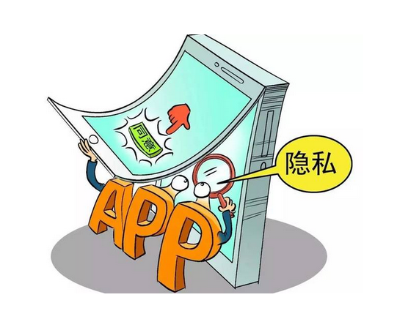
01
简述
为什么要进行资产梳理？
资产梳理（Information Gathering）资产梳理是指通过各种方式获取所需要的信息，进行资产判断以及整理。
伴随着公司业务流程的连续不断澎涨，愈来愈多的机器设备、系统软件等多头管理，私搭乱建状况比较情况严重，安全风险管理职责分工不清晰等难题仍然不容乐观。在防御实战演练开展以前防御蓝队务必开展资产整理，其目地是为公司企业可以作到“认真梳理”，对自个现阶段资产做一个详尽整理，便于在防御实战演练期内可以从容面对。

Slide 5
01
资产梳理——方式1
一、安全防护设备资产
安全防护设备是拦截蓝队攻击的关键防御系统。对目前安全防护设备开展合理核对，防御蓝队需清晰每台安全防护设备基本功能，有效期，厂家联络人，监管运维管理技术人员，机器设备责任者，运转状况，安全防护区域，是不是须要更新等状况开展合理整理和查验，并对存有的有关难题立即商议处理。若有条件公司可购入新式网络安全产品开展布署。

Slide 6
01
资产梳理——方式1
二、对外开放服务项目资产
对外开放服务项目资产是蓝队紧密的侧重点。对于对外开放服务项目资产开展合理核对，防御蓝队可对目前的应用服务器进合理归类，清晰服务器主机种类及版本信息，网站系统功能，系统软件间相关性，网站资产网站域名，ip详细地址，服务器端口，开发框架，分布式数据库种类及版本信息，网站服务器地理位置方向，使用人、管理者、责任者名字，联系电话等。

Slide 7
01
资产梳理——方式1
三、项目外包业务流程资产
项目外包监管是“刚性需求”，近些年公司高新科技项目外包发展趋向迅速，项目外包涉及到区域慢慢扩张，已基本上包含了学习培训、规定、设计方案、执行等产品生命周期的每个环节。一部分公司因为项目外包难题所引起的比较敏感数据泄露五花八门，项目外包业务流程做为防御实战演练中的曝露口，务必对其进行高度重视。对于项目外包业务流程资产业务开展合理核对，公司企业需提早通告防御实战演练开展及截止时长，签定权责协议书，清晰项目外包联络人、值班安排状况等。

Slide 8

01
资产梳理——方式2
一、业务资源 梳理
我们首要先梳理我们的业务资源，比如业务资源系统的名称，业务资源类型是web、app?，其次我们要知道其业务所部署服务器的类型版本，域名/IP、服务器端口、中间件、数据库、开发的 框架 、部署的位置，相关负责人以及联系方式。如下图

Slide 9
01
资产梳理——方式2
二、设备资产梳理
例如我们的安全设备，系统的名称，设备的型号，系统的规则库、病毒库的版本号是否最新、安全厂商、联系人、IP地址、授权日期以及相关负责人等信息的统计记录。如下图

Slide 10
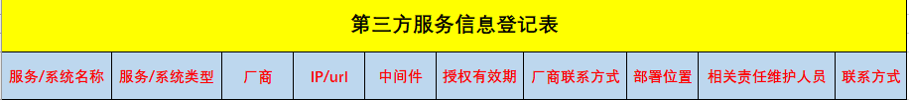
01
资产梳理——方式2
三、第三方的服务信息梳理
第三方服务是指由独立提供的专业服务商，以第三方的角色为客户提供系列的专业性服务过程，该过程以合同的形式来界定供需二者之间的职责

Slide 11
02
风险梳理

Slide 12
02
风险有哪些？
账号权限风险
互联网风险
后台目录风险
旁站风险
C段风险
端口风险
暴露面收敛梳理
公众号、小程序、移动app......
Notes:
旁站：同一服务器的不同站

Slide 13
02
风险梳理——账号权限风险
账号权限风险：
其中包括了禁止共享账号、权限合理划分、删除无关账号、以及弱口令、口令强度的梳理排查，确保使用者符合最小授权原则。

Slide 14
02
风险梳理——互联网风险
互联网风险梳理：
冗余资产、余资产指企业未能正式投入使用，
但仍然占用系统资源运行的系统。通常包括旧版本的系统、旧数据库、测试环境等，由于冗余系统缺少人员的管理和维护，导致存在许多潜在安全风险，包括但不限于版本漏洞、弱口令、功能逻辑漏洞等。扫描并修复所有互联网业务系统及服务器的高、中危风险。对开发端口进行梳理，非必要的服务端口进行关闭

Slide 15
02
风险梳理——后台目录风险
后台目录风险：
开放不必要的后台目录可能会造成信息泄露或者源码泄露。在经过攻击者精心利用下可能会造成一些不必要的麻烦。所以可以在资产梳理的时候对后台开放目录进行整理，关闭不必要的目录。
工具：dirsearch目录扫描

Slide 16
02
风险梳理——端口风险
端口风险：
作为一个网站，端口开放的情况也就意味着访问者能访问的情况。有一些敏感端口的开放无疑会造成一些重大风险，例3306,21,23端口，所以端口检测也是资产梳理的一个重大任务。
工具：
NAMP
TCP全端口扫描

Slide 17
02
风险梳理——暴露面收敛梳理
暴露面收敛
（1）关闭非核心关键业务系统
（2）关闭非必要端口，仅保留核心关键业务
（3）关闭在互联网暴露的管理后台
（4）关闭不必要的wifi热点
（5）控制人员进出登记

Slide 18
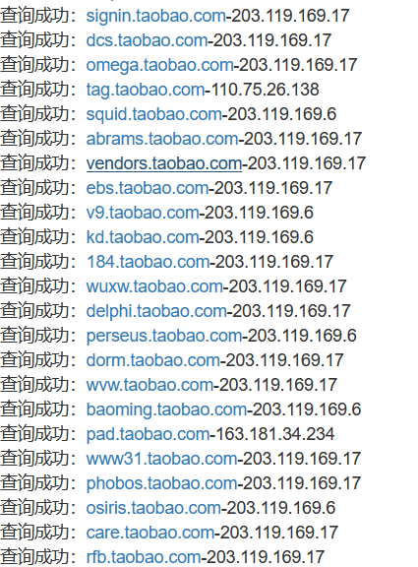
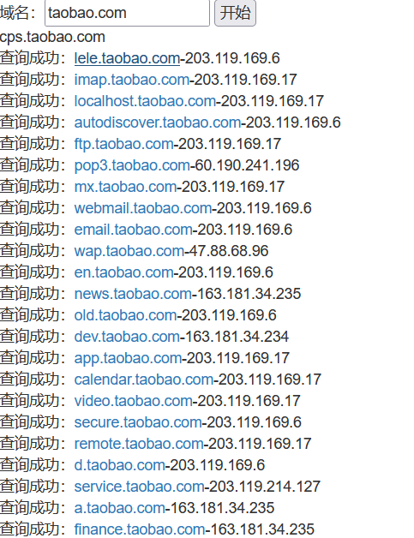
02
子域名收集
在线查询接口
在线子域名：https://phpinfo.me/domain/

Slide 19
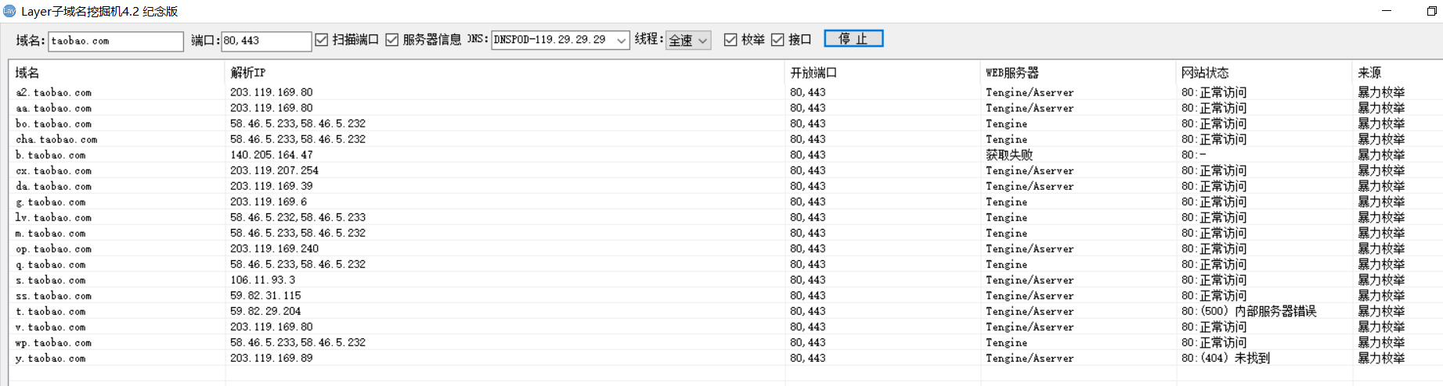
02
子域名收集
Layer子域名挖掘机

Slide 20
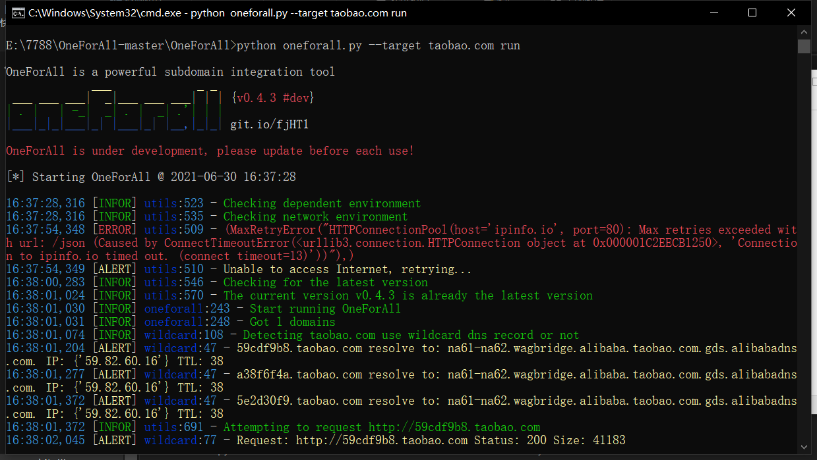
02
子域名收集
子域名枚举
Oneforall

Slide 21

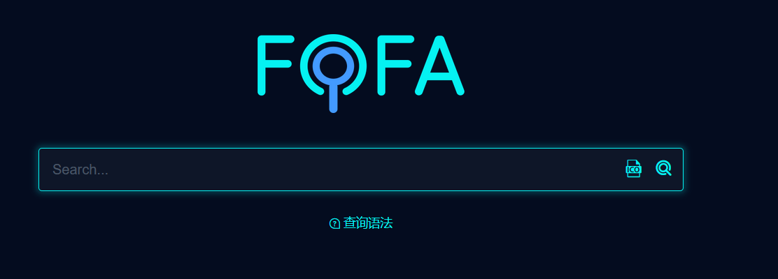


02
子域名收集
挖洞必备的搜索引擎：谷歌，百度
网站：fofa，shodan
例如google搜索语法：site:xxx.com

Slide 22
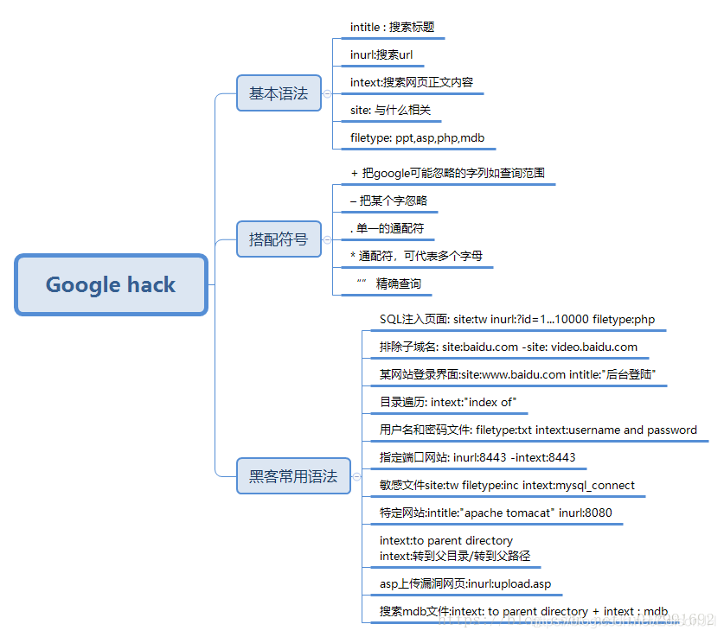
02
子域名收集
Google hacking 语法

Slide 23
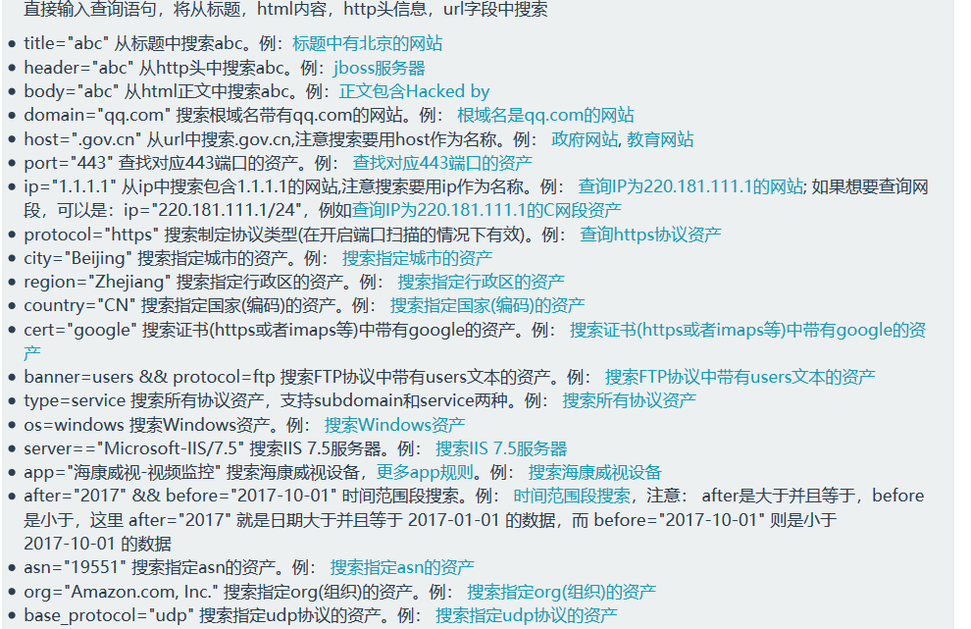
02
子域名收集
搜索引擎：https://fofa.so/

Slide 24
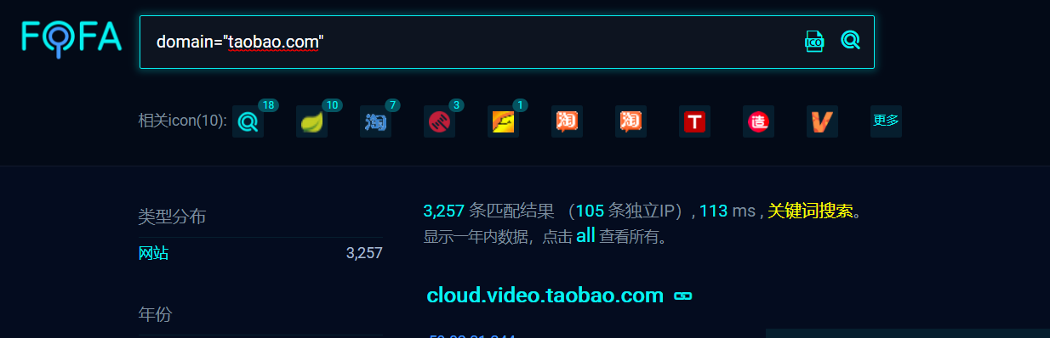
02
子域名收集
搜索引擎：https://fofa.infp/

Slide 25
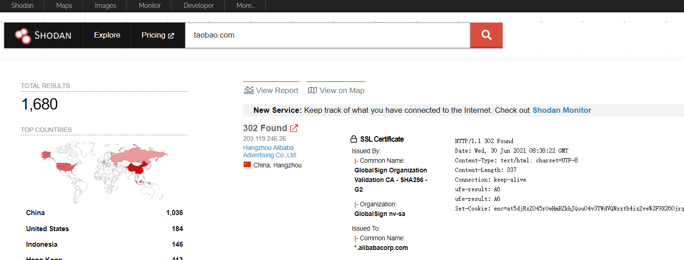
02
子域名收集
搜索引擎：https://www.shodan.io
https://www.cnblogs.com/miaodaren/p/7904484.html
https://blog.csdn.net/qq_36119192/article/details/84031765

Slide 26
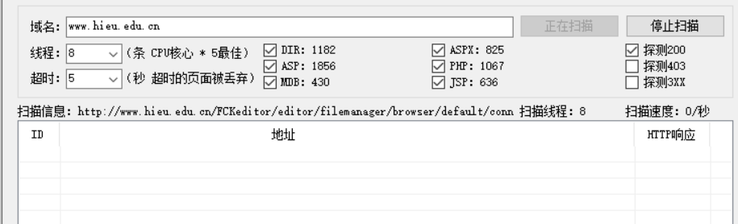
02
后台目录
御剑后台扫描工具

Slide 27
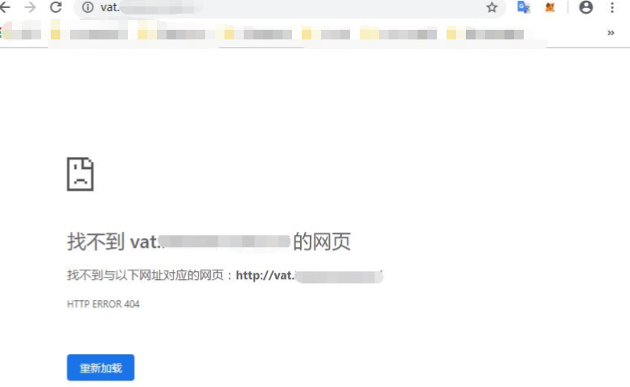
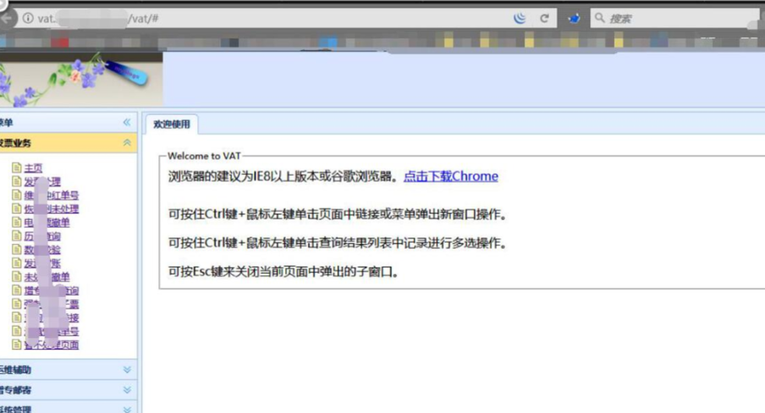
02
后台目录
目录构造
vat.xxx.com，开局404：
vat.xxx.com/vat/下原来别有天地：

Slide 28
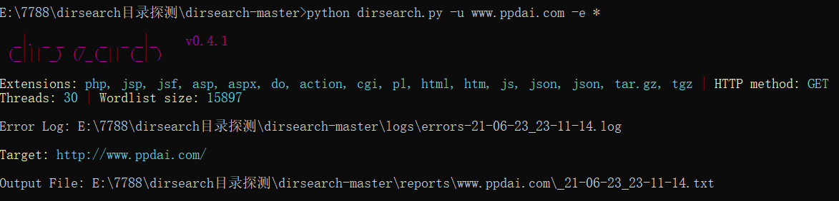
02
后台目录
Dirsearch（python3）
Python3 dirsearch.py –u xx.com –e *

Slide 29

02
后台地址
1、手动尝试通用的后台如： 域名/admin 、 域名/Admin 、域名/user/admin
具有中国特色的后台： 域名/管理员、域名/系统管理 、域名/超级管理。
2.网页下方可能会有“后台登录”的链接。

Slide 30
02
后台地址
4.观察是否是常见CMS或框架，使用对应的默认路径尝试
5.社工的方式。根据网站的归属、公司名称、外包公司名称等拼接后台地址比如：
baidu 公司给QQ做了一个网站，后台可能是 baiduadmin、qqadmin、baidu/amdin、qq/admin

Slide 31
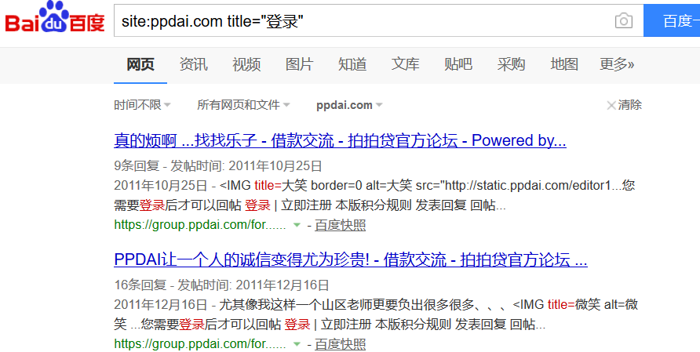
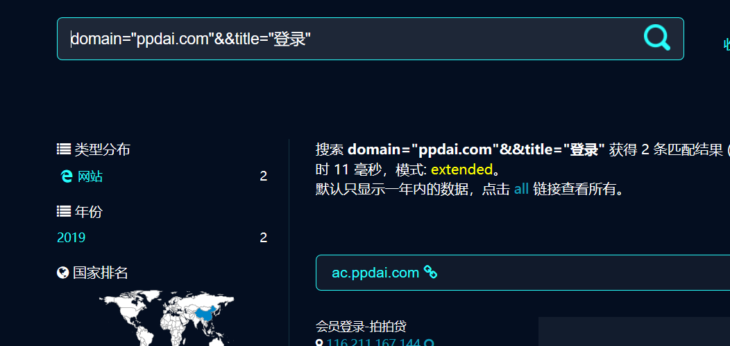
02
后台地址
Google 语法
搜索引擎 site:ppdai.com intitle:“后台|登录|登陆|验证码|管理员|服务系统|系统登录|认证码|验证身份|管理系统|管理后台|管理平台|mgmt|sysadmin|admin|password|login|manage‘’

Slide 32
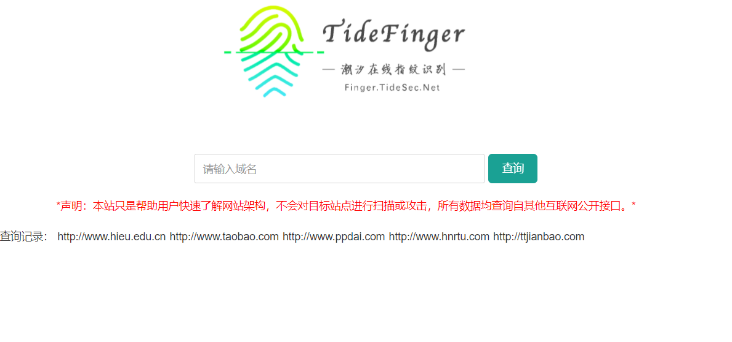
02
指纹识别
可以查询到：url地址、域名信息、子域名、旁站、C段、https信息
通过识别目标网站所使用的操作系统、CMS、服务器与中间件信息等。
可以利用已知的一些CMS漏洞或中间件漏洞来进行攻击。
潮汐：http://sso.tidesec.com/

Slide 33
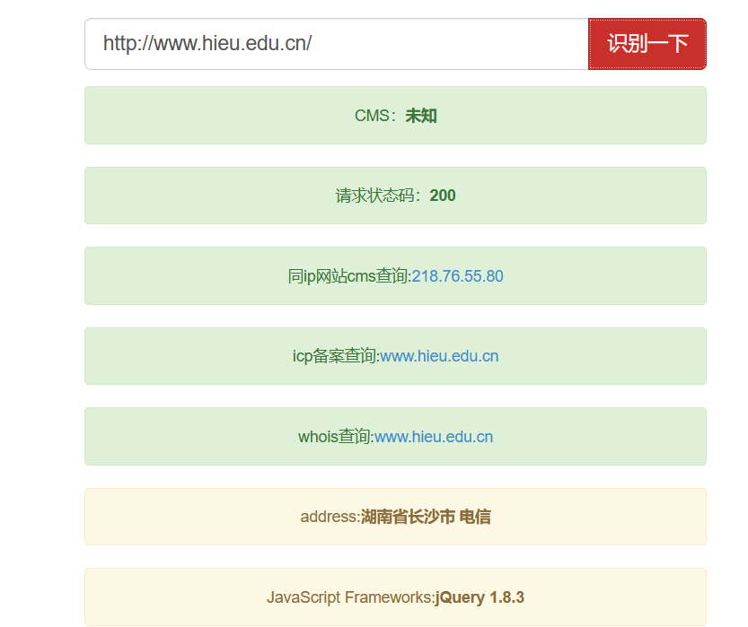
02
指纹识别
在线指纹识别Whatweb：http://whatweb.bugscaner.com/look/

Slide 34
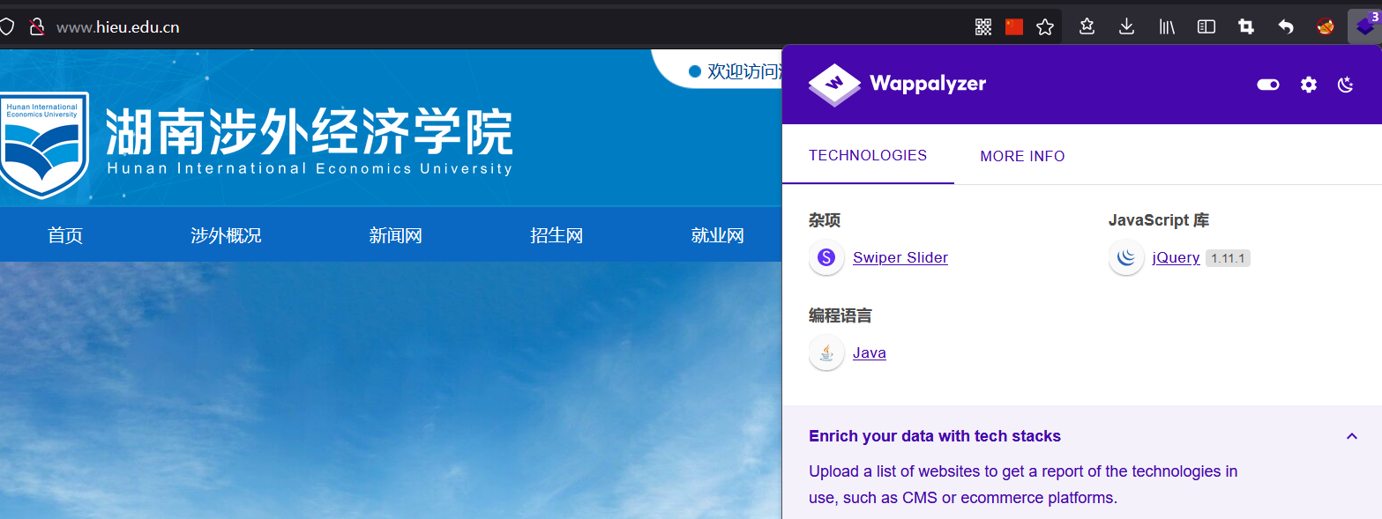
02
指纹识别
Wappalyzer插件:https://www.wappalyzer.com/

Slide 35
02
C段&&旁站
C段的概念
C段指的是同一内网段内的其他服务器，每个IP有ABCD四个段，举个例子，192.168.0.1，A段就是192，B段是168，C段是0，D段是1，而C段嗅探的意思就是拿下它同一C段中的其中一台服务器，也就是说是D段1-255中的一台服务器，然后利用工具嗅探拿下该服务器。
旁站的概念：
​ 旁站指的是同一服务器上的其他网站，很多时候，有些网站可能不是那么容易入侵。那么，可以查看该网站所在的服务器上是否还有其他网站。如果有其他网站的话，可以先拿下其他网站的webshell，然后再提权拿到服务器的权限，最后就自然可以拿下该网站了！

Slide 36
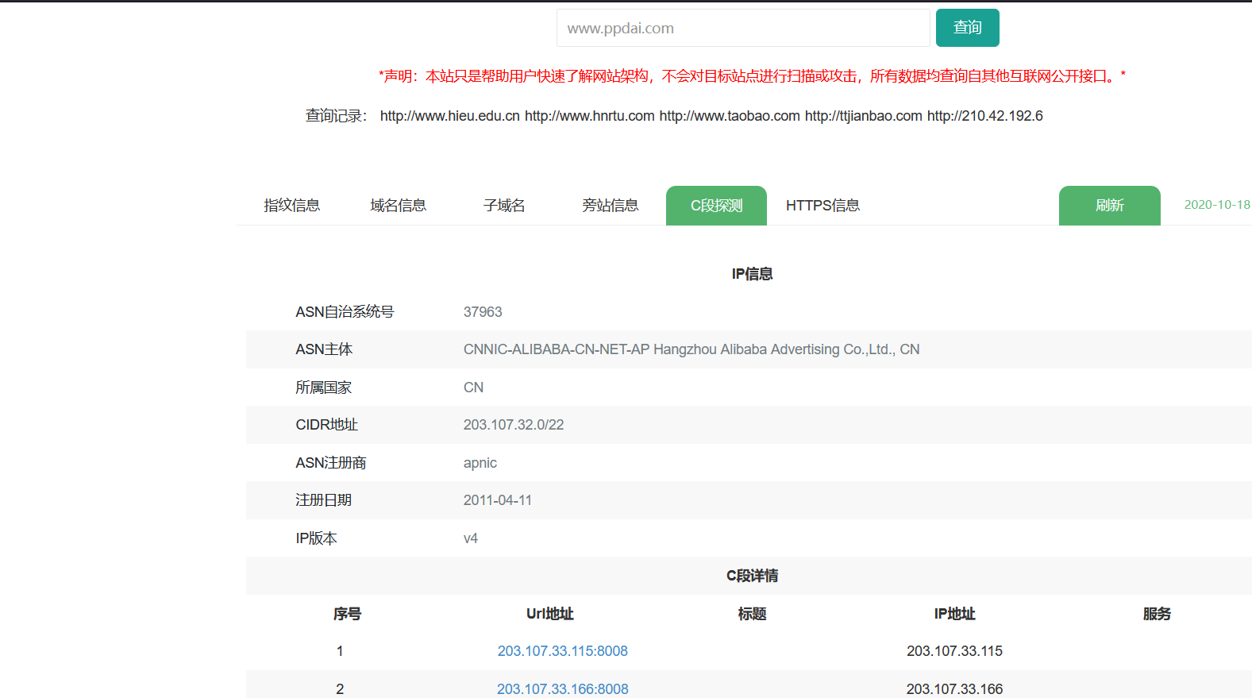
02
C段&&旁站
在线c段|旁站查询#1： http://finger.tidesec.com/
A类地址：10.0.0.0-10.255.255.255
B类地址：172.16.0.0-172.31.255.255
C类地址：192.168.0.0-192.168.255.255

Slide 37
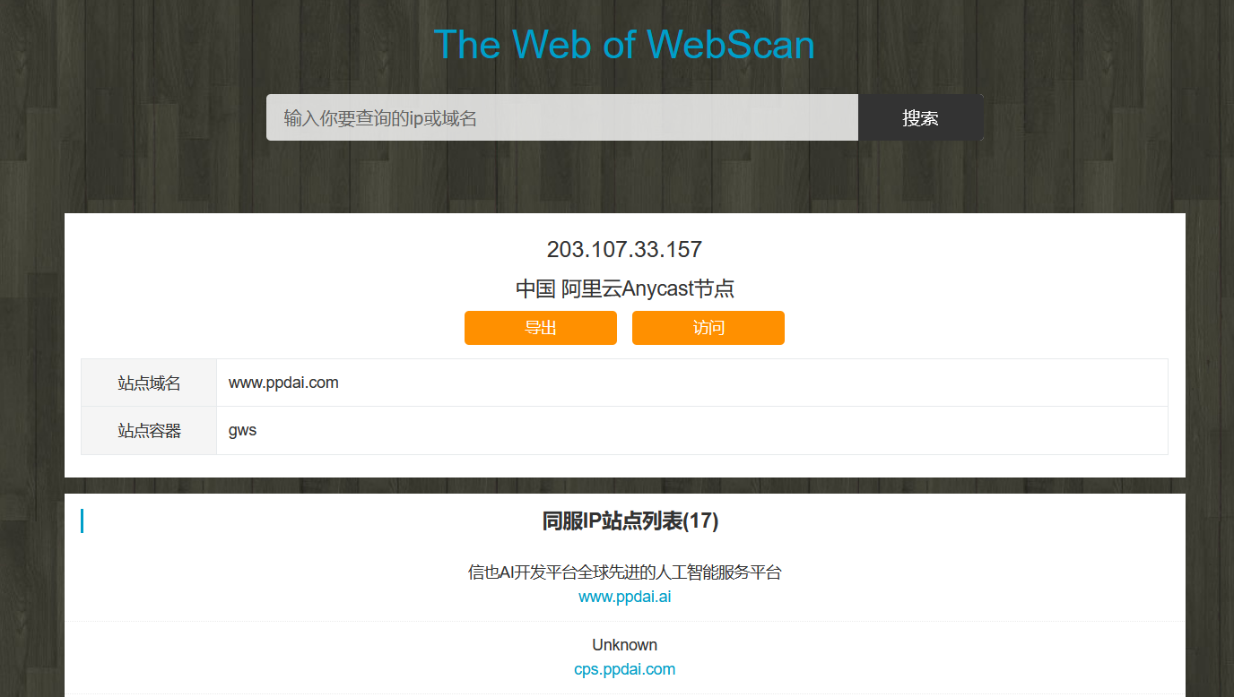
02
C段&&旁站
https://www.webscan.cc/

Slide 38
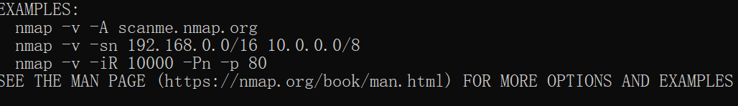
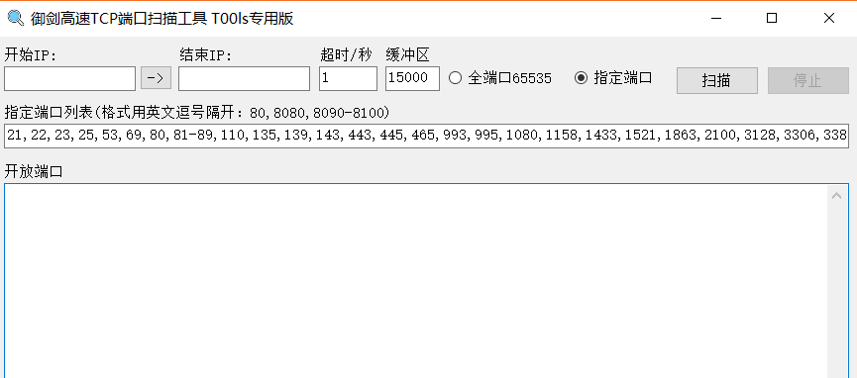
02
端口扫描
"端口"是英文port的意译，可以认为是设备与外界通讯交流的出口。
Nmap
御剑高速TCP全端口扫描工具

Slide 39
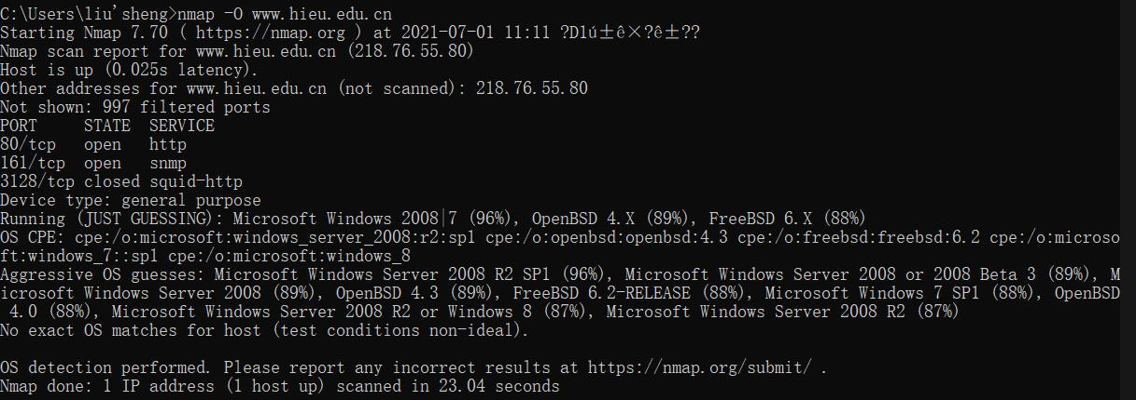
02
识别服务器类型
用NMAP探测操作系统
Nmap –O www.hieu.edu.cn

Slide 40
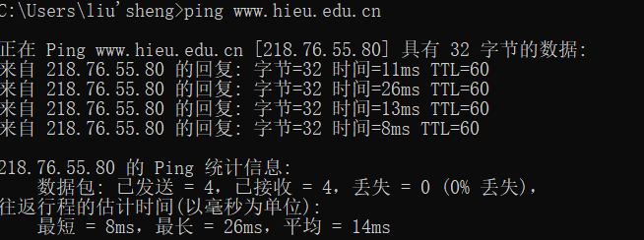
02
识别服务器类型
PING 命令

Slide 41
谢谢您的观看
THANKS FOR YOUR WATCHING

